Slide 1



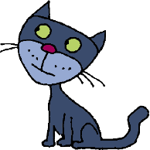
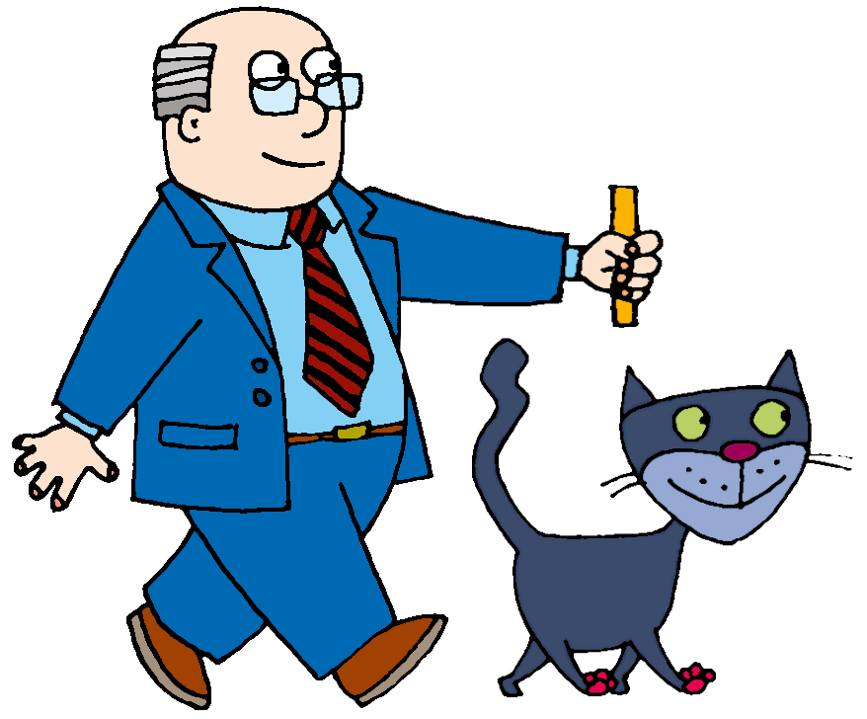


Фізика
9
9
Дія радіоактивного випромінювання. Природний
радіаційний фон

Slide 2


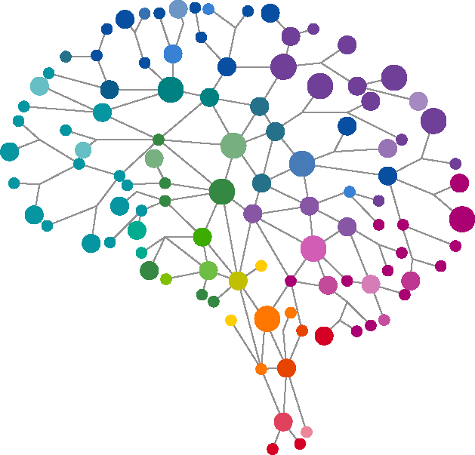

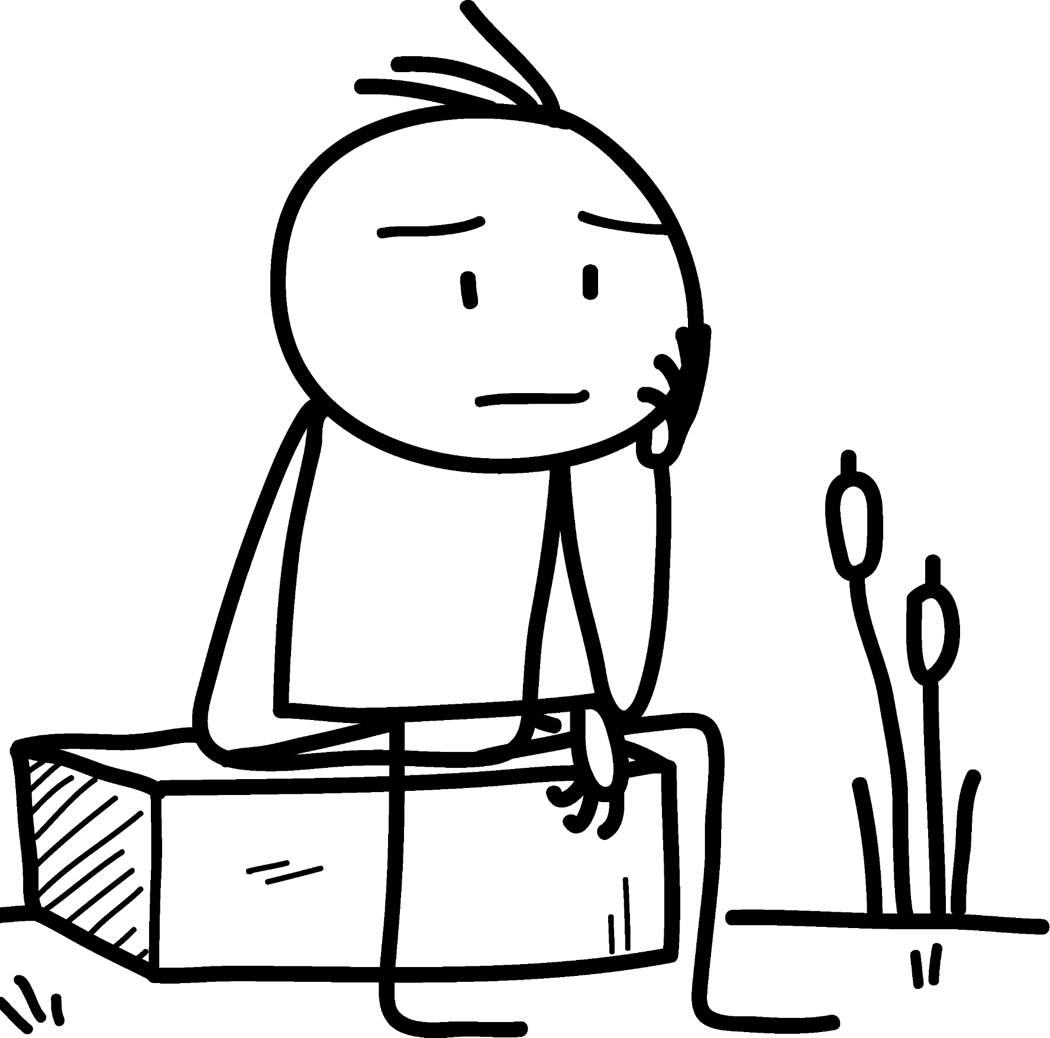


Обери героя свого настрою
Хто ти сьогодні перед уроком?
Енерджайзер
Спокійний мудрець
Геній стратегії
Я готовий / готова мислити, аналізувати й підкорювати нові знання.
Сьогодні маю багато енергії й готовий / готова активно працювати.
Я налаштований / налаштована спокійно слухати, думати
й поступово рухатись
до результату.
Незалежно від
героя — сьогодні кожен із нас може стати героєм нових знань.
Той, кому потрібна кава
Дослідник
Я ще трохи «завантажуюсь», але скоро буду
в темі.
Сьогодні
хочу дізнатися щось нове
й несподіване.

Slide 3



Згадаємо…
Оберіть правильний (правильні), на вашу думку, варіант (варіанти) продовження речення.
1. У медицині радіоактивне випромінювання використовують
для …
А … знищення пухлин
Б … збільшення маси тіла
В … очищення повітря
Г … стерилізації медичних інструментів
2. На використанні радіоактивних ізотопів базується такий метод діагностики, як …
А … ультразвукове дослідження
Б … рентгенівське дослідження
В … радіоізотопна діагностика
Г … термометрія
3. У археології радіоактивні ізотопи допомагають…
А … знаходити артефакти
Б … визначати вік стародавніх предметів
В … проводити розкопки
Г … створювати карти

Slide 4

Згадаємо…
Оберіть правильний (правильні), на вашу думку, варіант (варіанти) продовження речення.
4. У промисловості радіоактивні ізотопи використовують для…
А … контролю якості матеріалів
Б … фарбування металів
В … отримання сплавів
Г … вироблення електроенергії
5. У сільському господарстві радіацію можуть застосовувати для…
А … прискорення
росту рослин
Б … знищення шкідників і стерилізації продуктів
В … зменшення вологості ґрунту
Г … створення штучного дощу
6. У астрономії радіоактивні ізотопи застосовують для…
А … роботи радіоізотопних генераторів
Б … спостереження
за зорями
В … відкриття екзопланет
Г … складання карт зоряного неба

Slide 5
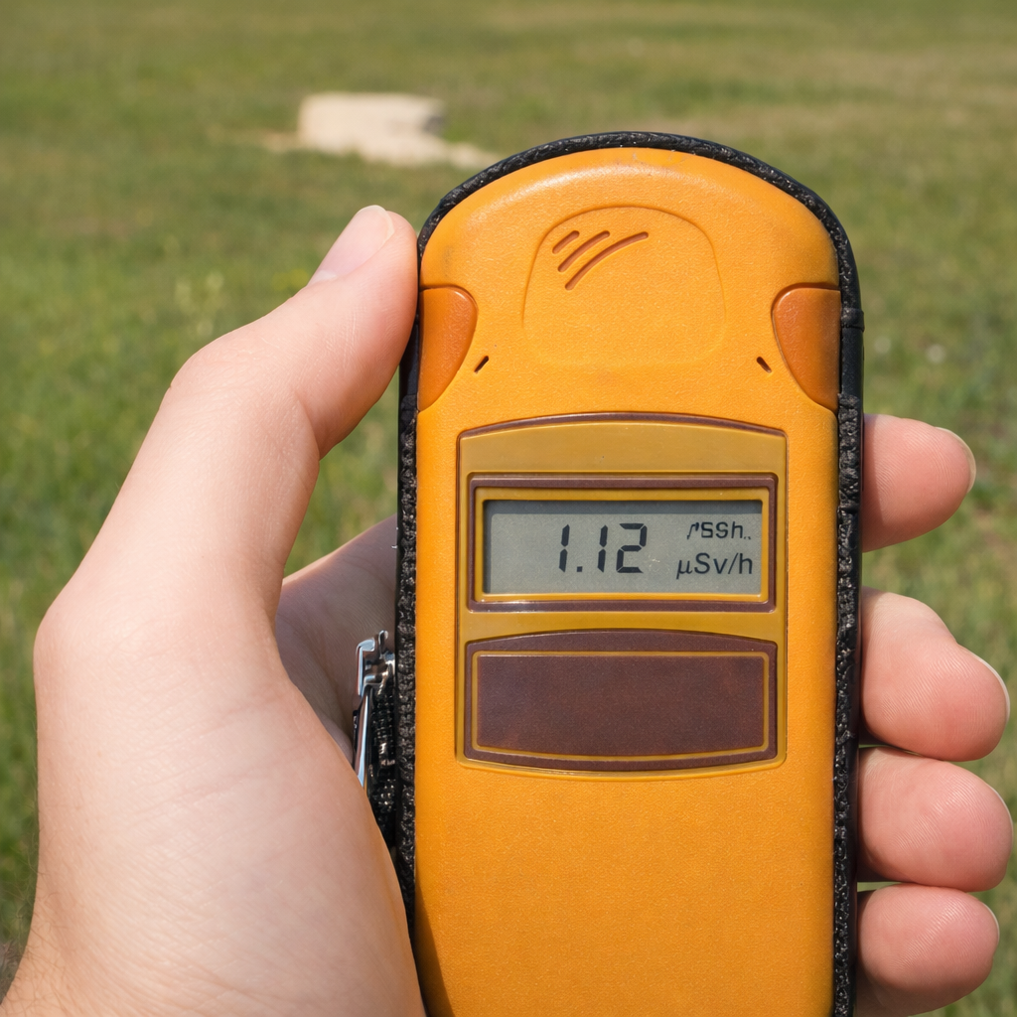
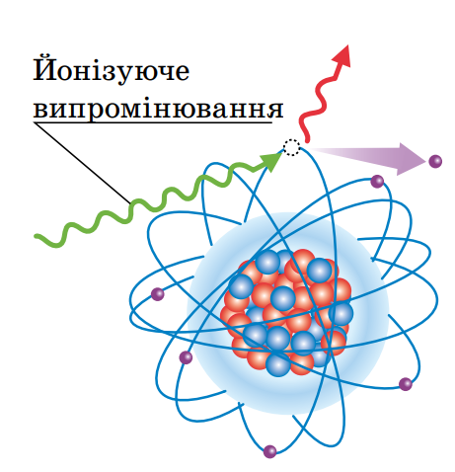
Поміркуймо…
На першому рисунку ви бачите прилад,
який має назву дозиметр.
Для чого, на вашу думку, він призначений?
Люди якої професії мають обов’язково використовувати цей прилад? Чому?
Розгляньте наступний рисунок і запишіть:
Які зміни відбуваються з атомом (молекулою) унаслідок опромінення радіоактивним випромінюванням?
Чому це випромінювання називають йонізуючим?

Slide 6

Урок 79
Дія радіоактивного випромінювання.
Природний радіаційний фон

Slide 7
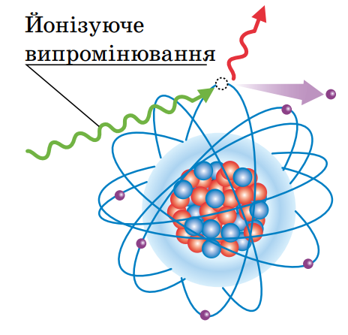

Чому радіоактивне випромінювання називають йонізуючим?
Радіоактивне випромінювання (альфа, бета або гамма) має значну енергію і тому здатно «вибивати» електрони з оболонок атомів.
У результаті нейтральні атоми та молекули перетворюються на позитивно заряджені йони. Це змінює їхні хімічні властивості.
Молекула може розпастися на частини, змінити свою структуру (перетворитися
на зовсім іншу речовину) або утворити вільні радикали (дуже агресивні фрагменти молекул, які руйнують усе навколо).

Slide 8
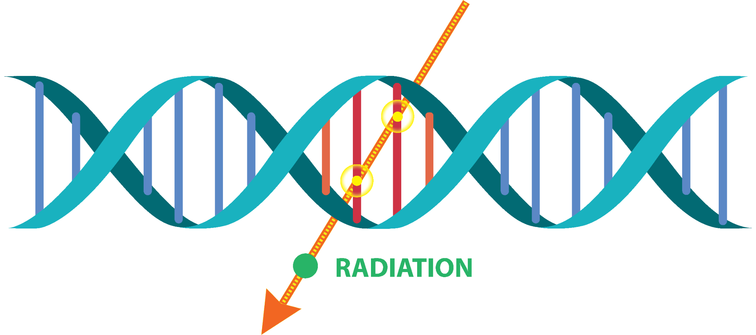
Чому йонізуюче випромінювання
впливає на організми?
Потрапляючи в речовину, радіоактивне випромінювання:
передає їй енергію;
йонізує деякі атоми й молекули.
Через йонізацію хімічна активність атомів і молекул змінюється.
Життєдіяльність будь-якого організму забезпечується саме хімічними реакціями, тому потужне радіоактивне опромінення призводить до порушень функцій майже
всіх органів.
Через енергетичний та йонізаційний вплив може відбутися пошкодження ДНК та,
як наслідок, виникнення мутацій
(наприклад, нормальні клітини можуть перетворитися на злоякісні).

Slide 9
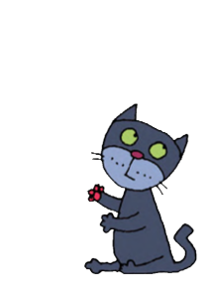

Як йонізуюче випромінювання
впливає на організми?
Ушкодження організмів, зумовлені впливом радіації, мають низку особливостей.
По-перше, найбільш чутливими до радіації
є ті клітини, які швидко діляться
(першим відчуває дію радіоактивного випромінювання кістковий мозок).
По-друге, наслідки впливу випромінювання залежать від віку організму
(малюки, а особливо ембріони, є найбільш чутливими до радіоактивного випромінювання).
По-третє, різні типи організмів мають різну чутливість до радіації.
Йонізуюче випромінювання, як і сонячне, може викликати опіки шкіри.
Поміркуйте, чи є щось спільне в причинах виникнення цих опіків?

Slide 10
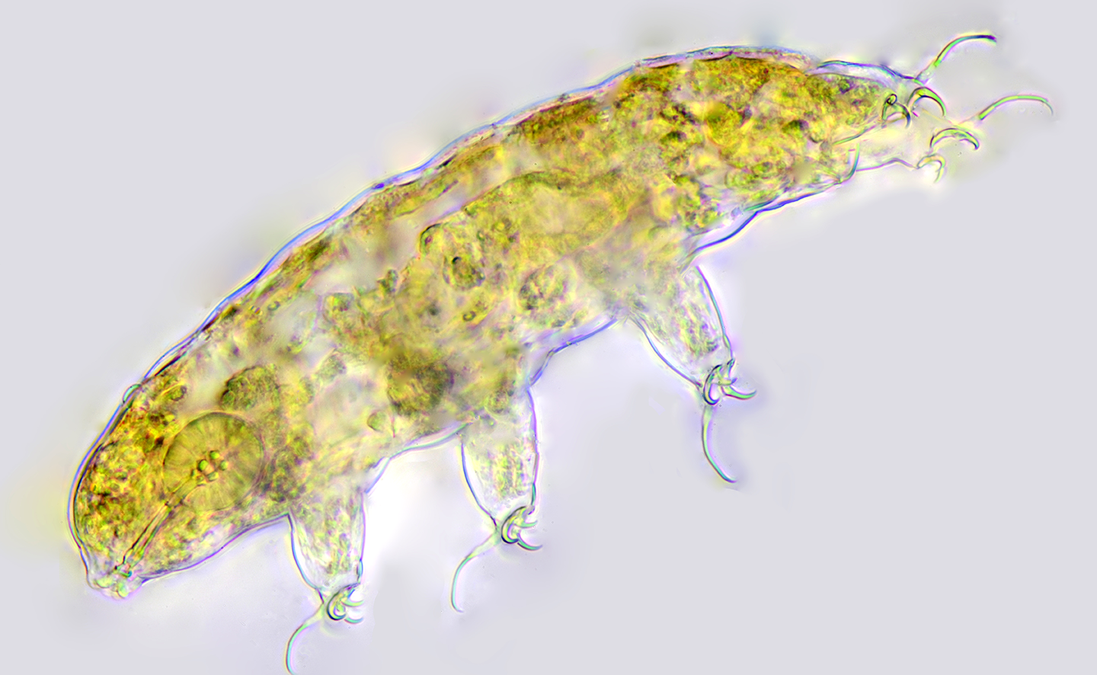
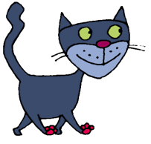
2458357629
Чи знаєте ви, що…
Найстійкішими до радіації є тихоходи —
схожі на ведмедиків мікроскопічні істоти розміром до 1,2 мм, які є дуже стійкими
до екстремальних умов.
Завдяки особливому білку тихоходи можуть витримати в 1000 разів потужніше радіоактивне випромінювання, ніж людина!
Учені запропонували використати ген, що відповідає за створення цього білка, для захисту пацієнтів під час променевої терапії (використання цієї технології знижує пошкодження ДНК від опромінення на 50 %).

Slide 11
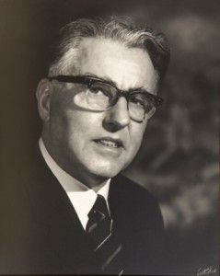

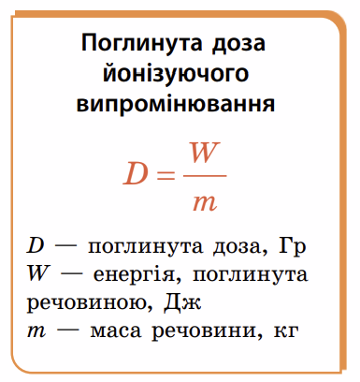
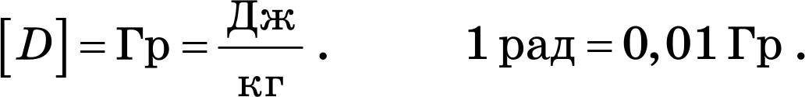
Дози радіоактивного випромінювання
Відношення енергії йонізуючого випромінювання, поглинутої речовиною, до маси цієї речовини називають поглинутою дозою йонізуючого випромінювання.
Льюїс Гарольд Ґрей
(1905–1965) — англійський фізик, засновник радіобіології
Одиниця поглинутої дози
в СІ — грей (на честь англійського фізика Льюїса Грея): ­
Що більшою
є поглинута речовиною енергія випромінювання,
то більшим
є вплив цього випромінювання
на речовину.
Позасистемна одиниця поглинутої дози — рад:

Slide 12

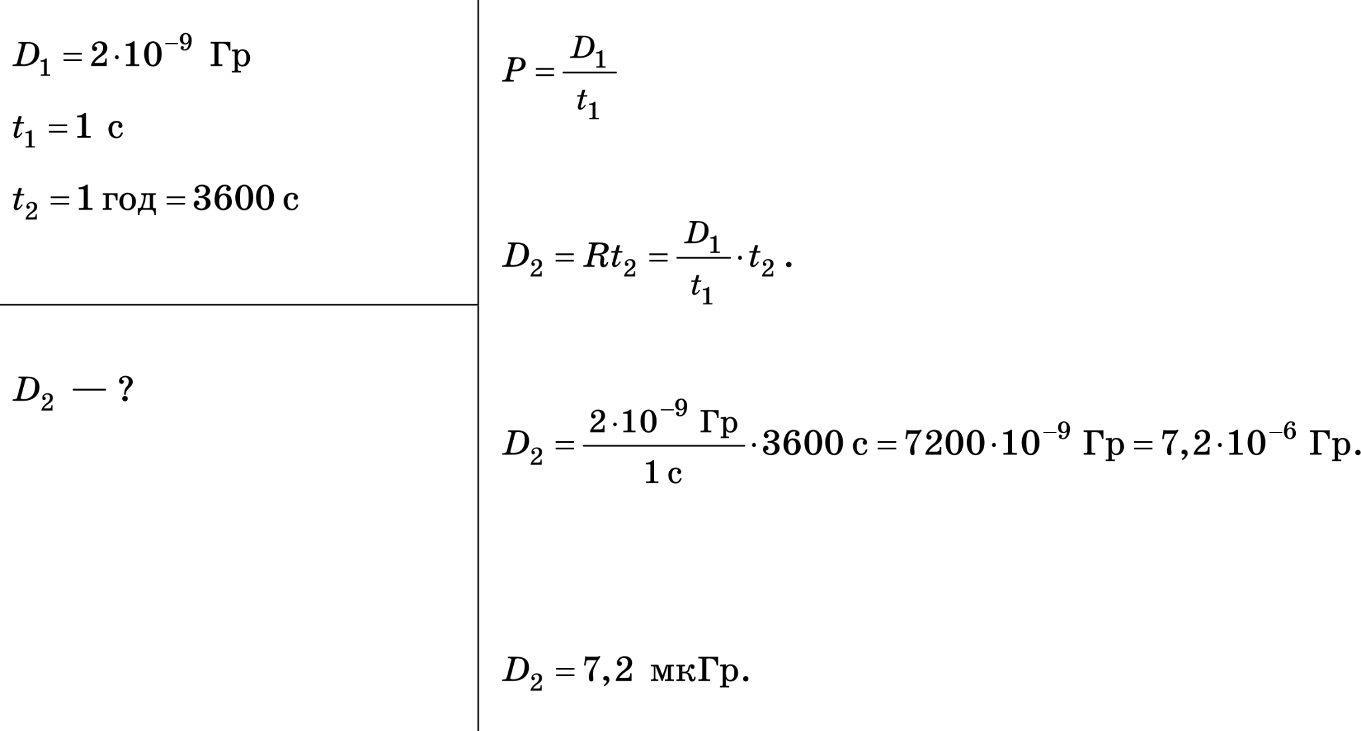
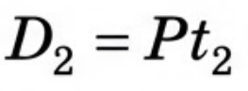
Застосовуємо знання
Задача 1
Унаслідок зовнішнього опромінення співробітник лабораторії щосекунди отримує поглинуту дозу йонізуючого випромінювання 2⋅10^{–9} Гр.
Яку поглинуту дозу він отримає протягом години?
Дано:
Розв’язання:
потужність дози опромінення.
Знайти:
Відповідь:

Slide 13
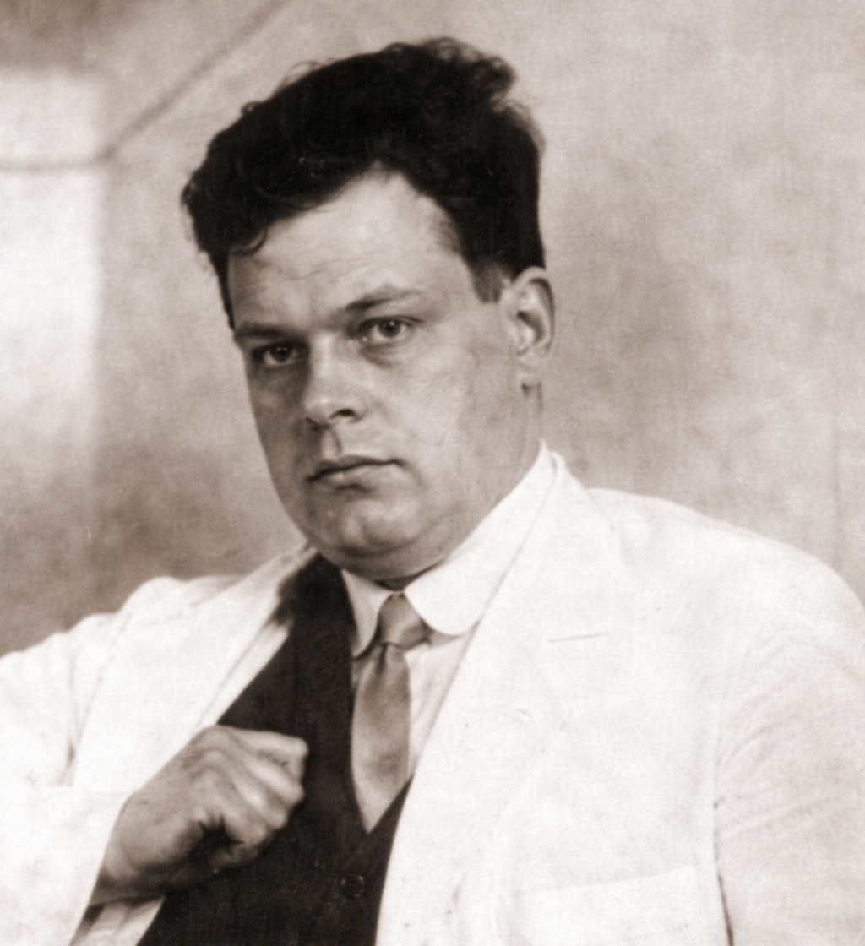
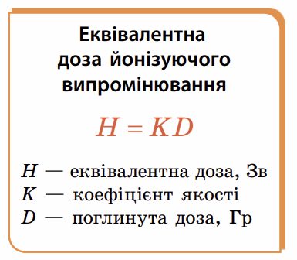
Дози радіоактивного випромінювання
Фізичну величину, яка характеризує біологічний вплив поглинутої дози йонізуючого випромінювання, називають еквівалентною дозою йонізуючого випромінювання.
Рольф-Максиміліан
Зіверт (1896–1966) — шведський учений, вивчав вплив радіації на біологічні системи.
Одиниця еквівалентної дози
в СІ — зіверт (на честь шведського вченого Рольфа-Максиміліана Зіверта):
Позасистемна одиниця еквівалентної дози — бер:
Біологічний
вплив різних видів випромінювання
на організми
є неоднаковим
за однакової поглинутої дози.

Slide 14
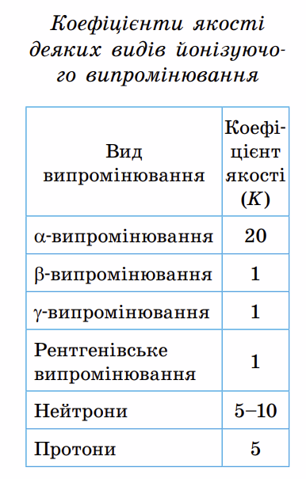
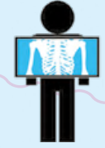
Коефіцієнт якості
Коефіцієнт якості К — фізична величина,
яка характеризує небезпечність даного виду випромінювання
Що більший коефіцієнт якості, то небезпечнішим
є випромінювання: наприклад, за однакової поглинутої енергії α-випромінювання значно небезпечніше, ніж β- або γ-випромінювання.
Задача 2. Людина під час проходження рентгенівського дослідження отримала поглинуту дозу йонізуючого випромінювання, що дорівнює 0,6 мГр. Яку еквівалентну дозу йонізуючого випромінювання отримала людина?

Slide 15

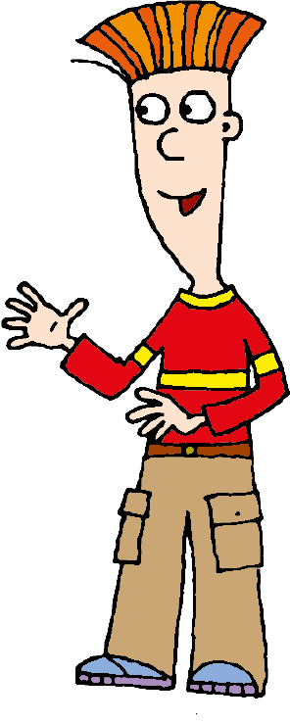

— Зовнішнє опромінення є дуже небезпечним. Я читала,
що після того, як П’єр Кюрі 10 годин тримав біля плеча
пробірку з радієм, на плечі виникла виразка,
яка не загоювалась кілька місяців, — розповіла Зоряна.
— А я вважаю, що небезпечнішим є внутрішнє опромінення, адже воно є більш тривалим! — висловився Тарас. — Уявіть,
що хтось випив склянку води з радіоактивно забрудненої річки. Радіонукліди, які потрапили в організм, виводитимуться з нього кілька днів, увесь час виділяючи шкідливе випромінювання,
від якого не сховатись.
Хто, на вашу думку, має рацію? Наведіть власні приклади шкідливого впливу зовнішнього та внутрішнього опромінення.

Slide 16
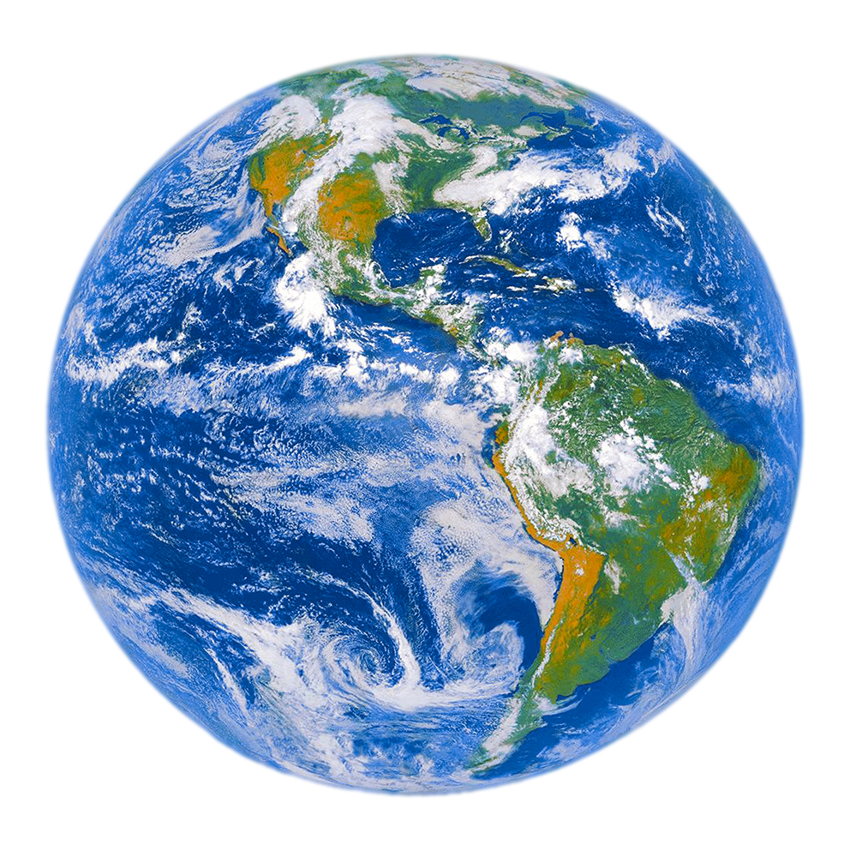
Чи може людина зовсім сховатися
від радіації?
Випромінювання природних радіонуклідів і космічне випромінювання створюють природний радіаційний фон.
?
Поміркуйте, чи є на Землі місця, де немає природного радіаційного фону?
‹#›

Slide 17
Чи є на Землі місця, де немає природного радіаційного фону
Ні, таких місць на поверхні Землі не існує.
Природний радіаційний фон є невід’ємною частиною нашого середовища. Радіація завжди присутня через кілька фундаментальних причин:
1. Космічне випромінювання.
Земля постійно бомбардується потоками частинок із космосу (від Сонця та далеких зірок). Що вище ви піднімаєтеся (наприклад, у гори або в літаку), то сильнішим стає цей фон.
2. Земна радіація.
У земній корі містяться природні радіоактивні елементи:
уран-238 та торій-232 —
у граніті, піску, ґрунті
та навіть у бетоні ваших будинків; калій-40: міститься практично в будь-якій їжі.
3. Радон — природний радіоактивний газ, який утворюється при розпаді урану в ґрунті.
‹#›

Slide 18
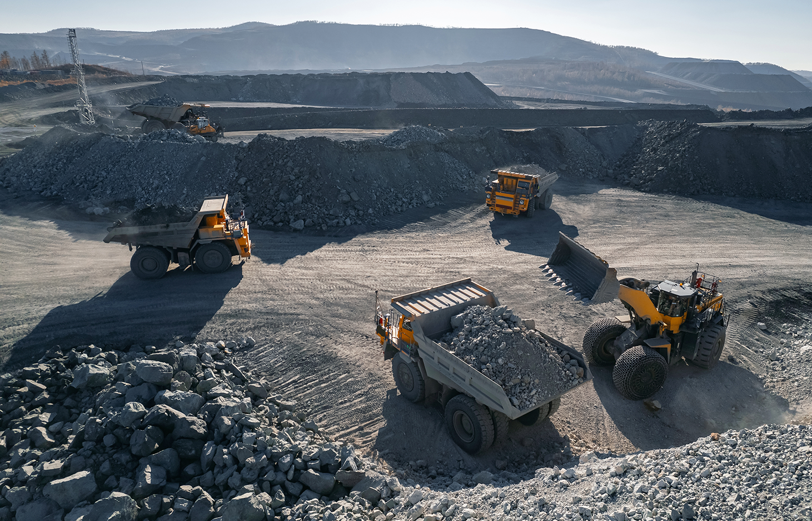
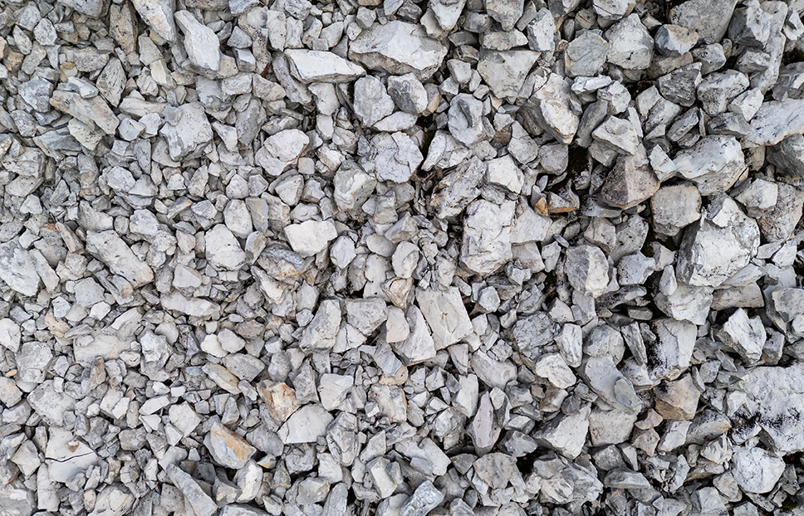
Техногенне підвищення радіаційного фону?
Унаслідок діяльності людини відбулося техногенне підвищення радіаційного фону.
Наприклад, за рахунок видобування корисних копалин: граніт, щебінь. Радіаційний фон може бути підвищений:
усередині будинків із бетону;
у закритих приміщеннях, які не провітрюються.
Важливо: концентрація радону в закритих приміщеннях у середньому у 8 разів вища, ніж ззовні!
Проаналізуйте інфографіку, надану на наступному слайді.
Від яких джерел людина отримує найбільшу дозу радіації?
Чи значним є вплив радіації, пов’язаної з розвитком атомної енергетики?

Slide 19
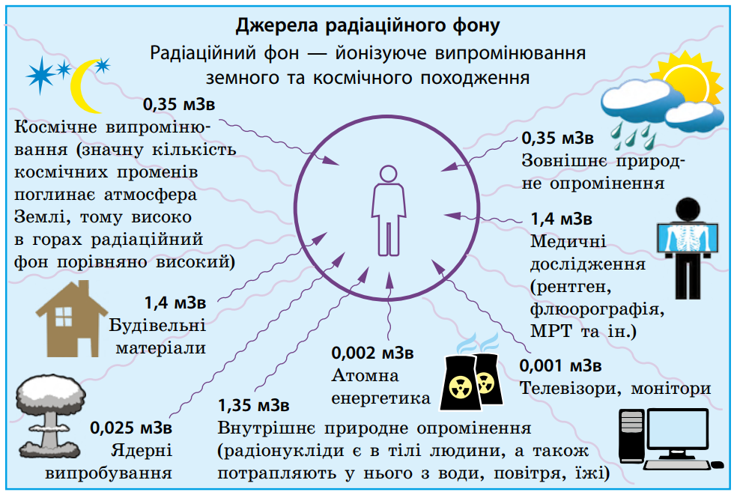
Джерела радіаційного фону
Середні еквівалентні дози йонізуючого випромінювання, які отримує людина протягом року.

Slide 20
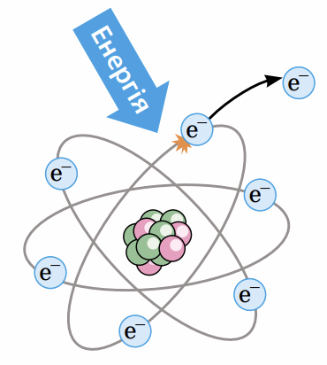
Небезпека радіації
Сучасні радіобіологічні дослідження свідчать, що за тих доз, які відповідають радіаційному фону 2–3 мЗв на рік, дія радіації є безпечною для людини.
Проте навіть невелике перевищення допустимого рівня радіації може спричинити генетичні дефекти.
Великі дози радіації спричиняють серйозні ураження тканин. Тому працівники, які мають справу з радіацією або певний час перебувають на радіаційно забрудненій території, обов’язково користуються дозиметрами.

Slide 21
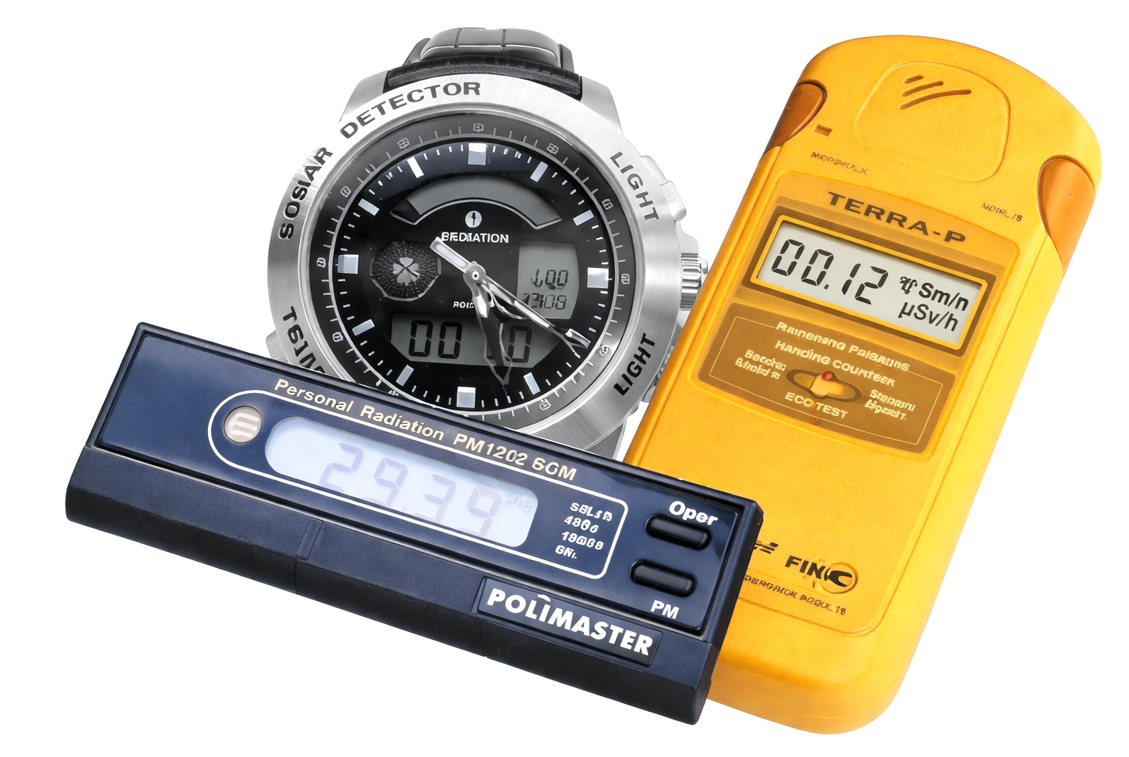
Вимірювання дози йонізуючого випромінювання
Прилади для вимірювання дози йонізуючого випромінювання, отриманого приладом (і тими, хто ним користується) за деякий час, наприклад, за час перебування на певній території або протягом робочої зміни, називають дозиметрами.
Прилади для вимірювання інтенсивності радіоактивного випромінювання від певного джерела (рідини, газу, забрудненої поверхні) називають радіометрами (або дозиметрами другого типу).

Slide 22
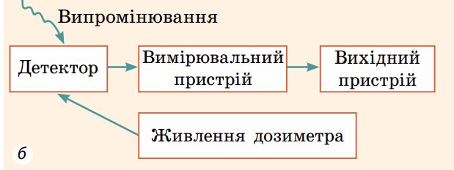

Принцип дії дозиметра та радіометра
Основним складником будь-якого дозиметра є детектор.
У разі потрапляння йонізуючого випромінювання на детектор виникають електричні сигнали (імпульси струму або напруги),
які зчитує вимірювальний пристрій.
Дані про дозу йонізуючого випромінювання подаються на вихідний пристрій (виводяться на дисплей дозиметра).
Інформація про підвищення радіації може подаватися світінням, звуковим сигналом тощо.

Slide 23
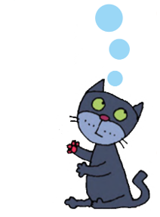
Це цікаво
Людина сама по собі є джерелом слабкого радіоактивного випромінювання!
Це зумовлено наявністю в нашому організмі природних радіонуклідів, які потрапляють туди з їжею, водою та повітрям.
Вміст радіоактивних елементів у тілі людини:
калій — близько 3ˑ10⁻³ г.
радій — приблизно 6ˑ10⁻⁹ г.
Щосекундна активність нашого організму:
6000 β-розпадів та 220 α-розпадів калію та радію,
2500 β-розпадів радіоактивного вуглецю.
Загалом у тілі дорослої людини щосекунди відбувається
близько 10 000 актів розпаду.

Slide 24
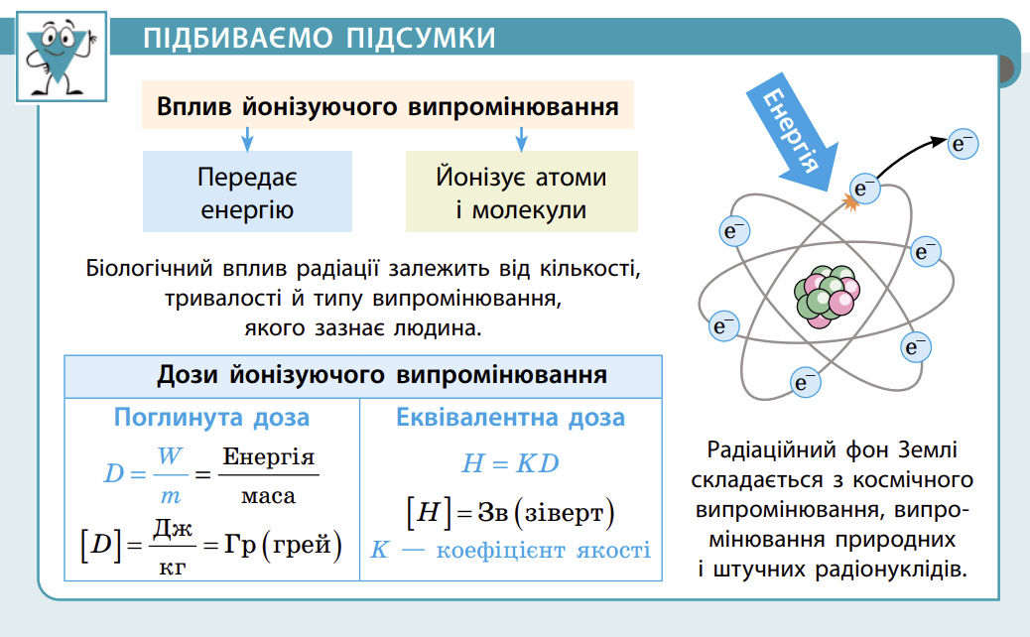

Slide 25
Рефлексія
«ВИБІР»
Обери думку, яка імпонує тобі найбільше
Радіація може збільшити «кількість спроб» природи, але чи може вона стати «автором» людства майбутнього?
Якщо радіація прискорює зміни, чи означає це, що в зонах
із підвищеним фоном можна спостерігати «прискорену еволюцію» тварин?
Еволюція — це складний «коктейль», де радіація була лише однією
з багатьох «приправ».

Slide 26
Домашнє завдання
1. § 33 та презентацію опрацювати:
1) вивчити означення;
2) розуміти формули для розрахунку поглинутої та еквівалентної доз йонізуючого випромінювання;
3) усно надати відповіді на контрольні запитання, надані наприкінці § 33.
2. Розв’язати задачі вправи № 33 (задача 2 — усно, задача 4 —
письмово в зошиті).
3. Знайдіть інформацію.
Існує гіпотеза, що людство виникло завдяки мутаціям, які відбулися в мавп унаслідок дії радіоактивного випромінювання. Дізнайтеся про цю гіпотезу більше. Запишіть окремими стовпчиками аргументи «ЗА» і «ПРОТИ».

Slide 27
Список використаних джерел
Підручник «Фізика» для 9 класу, автори В. Г. Бар’яхтар, Ф. Я. Божинова,
С. О. Довгий, М. М. Кірюхін, О. О. Кірюхіна;
за редакцією Довгого С. О. — Х. : Вид-во ≪Ранок≫, 2024.

